Slide 1

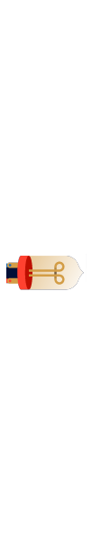


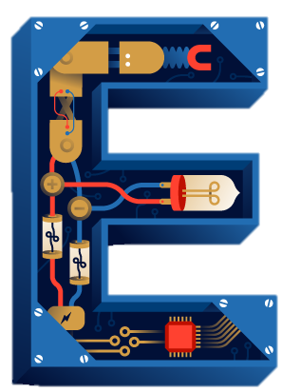





ارائه نیازهای فناورانه صنعت برق (شرکت برق منطقه‌ای تهران)

Slide 2
فهرست نیازها
دستکش عایقی
تلمبه تست باد دستکش های عایقی
چوب پرش یا پرچ عایقی
سیم ارت تجهیزاتی فوق سبک برای ارت شبکه قدرت فشار قوی

Slide 3

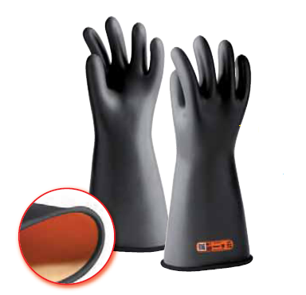


نیاز شماره 73
تشریح و تعریف مسئله
73
دستکش عایقی
این دستکش‌ها جهت تست بی برقی عملیات بر روی شبکه های برق کاربرد دارد.
در حال حاضر دسکش‌های عایقی کلاس3 و 4 به‌سختی در حال تهیه می باشد
هدف: ساخت و بومی سازی داخلی
در شرکت‌های توزیع و شرکت های برق منطقه ای و شرکت های خصوصی به‌شدت مورد نیاز است.
نیاز است تکنولوژی مواد السترومری در کشور جذب، پیاده سازی و به تولید انبوه برسد.

Slide 4
نیاز شماره 73
چرایی و دلیل مسئله
تحریم
`
حفظ جان پرسنل حین کار بر روی شبکه فشار قوی و فشار متوسط و فشار ضعیف
ارتقای بحث بازدارندگی و پدافندی
جلوگیری از خروج ارز
امکان جذب درخواست‌های مالی در حوزه بازار آسیا و خاورمیانه

Slide 5

نیاز شماره 73
موانع و محدودیت‌های موجود
کسب دانش مواد عایقی دستکش های فشار قوی
نیاز به تاسیس و ساخت مواد عایقی برای ساخت دستکش عایقی
حمایت مالی
امکانات زمین، سوله و ...
حمایت قانونی بعد از کسب دانش فنی ساخت

Slide 6

نیاز شماره 73
راه‌حل های نامطلوب
عدم رعایت الزامات استاندارد IEC60903 و IEC60903
استفاده از دانش افراد غیر متخصص

Slide 7




نیاز شماره 73
الزامات فنی
رعایت کلیه الزامات استاندارد IEC60903
سمبل های گرافیکی مطلبق استاندار باد رعایت گردد:
ساخت و استقرار سامانه تست مطابق با الزامات استاندارد IEC60903
در خصوص دستکش چرمی رو و دستکش بهداشتی زیر مطابق استاندارد باید موارد ساخت رعایت گردد
اعمال تست های خاص عایقی طبق استاندارد

Slide 8
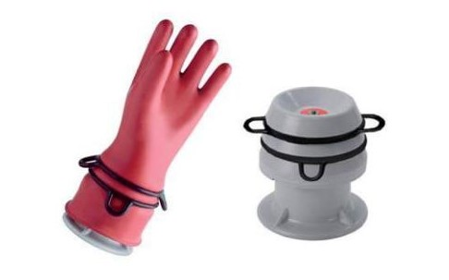
نیاز شماره 74
تشریح و تعریف مسئله
74
تلمبه تست باد دستکش های عایقی
در حال حاضر تلمبه بادی تست دستکش عایقی از خارج کشور تامین می گردد.
هدف: ساخت و بومی سازی دانش فنی تلمبه بادی تست دستکش عایقی
تعداد 54 شرکت توزیع و17 شرکت برق منطقه ای در کل ایران

Slide 9
نیاز شماره 74
الزامات فنی
رعایت کلیه الزامات استاندارد IEC60903
ساخت و استقرار سامانه تست مطابق با الزامات استاندارد IEC60903

Slide 10
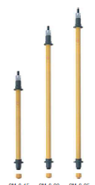
نیاز شماره 75
تشریح و تعریف مسئله
75
چوب پرش یا پرچ عایقی
چوب پرش جهت تست بی برق و گذاشتن ارت موقت پرسنلی بصورت وسیع کاربرد دارد
هدف نهایی:بومی سازی دانش فنی ساخت چوب های پرچ
تعداد شرکت های توزیع بالغ بر 45 شرکت و 17 شرکت برق منطقه‌ای این قطعه مورد نیاز است

Slide 11
نیاز شماره 75
چرایی و دلیل مسئله
شبکه دارای ریسک بالا به‌لحاظ خطا بوده و تست بی برقی و قرار دادن ارت تعمیرات برای ایمنی ضروری است.
`
حفظ جان پرسنل
حفظ سرمایه انسانی
ارتقای شاخص های ایمنی
افزایش قابلیت اطمینان تعمیرات و نگهداری شبکه

Slide 12
نیاز شماره 75
الزامات فنی
رعایت الزامات استانداردIEC61235
رعایت الزامات استاندارد IEC60855
ساخت و تاسیس سامانه های تست مورد نیاز

Slide 13
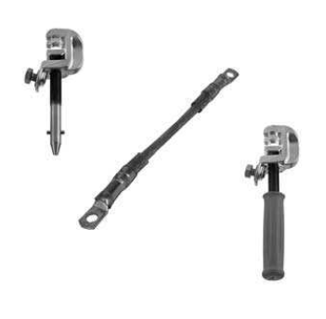
نیاز شماره 76
تشریح و تعریف مسئله
76
سیم ارت تجهیزاتی فوق سبک برای ارت شبکه قدرت فشار قوی
در حال حاضر در پست‌های فشار قوی از سیم های مسی تک پل برای ارت تجهیزات استفاده می‌کنند که بسیار سنگین هستند
هدف: ساخت تجهیزات ارت تعمیرات بصورت فوق سبک
شرکت توزیع و 17 شرکت برق منطقه ای به این تجهیز نیاز دارند
مشکلات: کسب دانش الیاژ فوق سبک

Slide 14
نیاز شماره 76
چرایی و دلیل مسئله
گروه های تعمیراتی در طرفین کار خود نیاز به ارت حفاظتی دارند
`
این ارت در صورت نصب انرژی الکترومغناطیس را تخلیه و در ادامه سیستم حفاظتی را فعال می نماید
در صورت سبک بودن استقرار آن راحت و نصب آن توسط اپراتور یا گروه تعمیرات راحتر خواهد بود
الزام نصب ارت موقت طبق قانون در سیستم قدرت که سکسیونر زمین استاندارد وجود ندارد وظیفه اپراتور است
عدم آسیب به سایر تجهیزات

Slide 15
نیاز شماره 76
موانع و محدودیت‌های موجود
کسب دانش مواد الیاژی
نیاز به ساخت قالب و کلمپ در کلاس های مختلف
حمایت مالی
امکانات زمین، سوله و ...
حمایت قانونی بعد از کسب دانش فنی ساخت

Slide 16
نیاز شماره 76
محاسبات مطابق با سطح اتصال کوتاه محل نصب از طریق کارفرما
الزامات فنی
رعایت الزامات استاندارد IEC-61230
متاسفانه استاندارد در اختیار نیست

Slide 17




www.boomerangtt.com
boomerangtt
boomerangtt
با تشکر
02188398543 - 02188398563

